Slide 1
1
2
3
KHỞI ĐỘNG

Slide 2
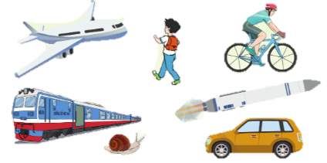
-Quan sát tranh
-Dự đoán quãng đường đi được trong một giờ của những chuyển động này.
- Nhận xét quãng đường đi được trong một giờ của những chuyển động này.

Slide 3

Toán
Vận tốc

Slide 4
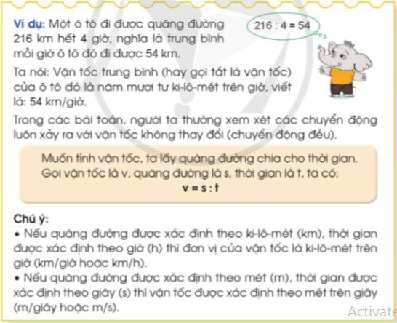

Slide 5
*Nói cho bạn nghe thông tin biết được khi đọc các đơn vị đo vận tốc trong thực tế, Ví dụ: Vận tốc của trung bình của tàu thống nhất Bắc Nam khoảng 76 km/h nghĩa là mỗi giờ đoàn tàu đó đi được 76 km.
Tổ 1. Vận tốc của một người đi xe đạp là 15km/giờ
Tổ 2. Vận tốc của một người đi xe máy là 35km/giờ
Tổ 3. Vận tốc của một người đi ô tô là 50km/giờ

Slide 6
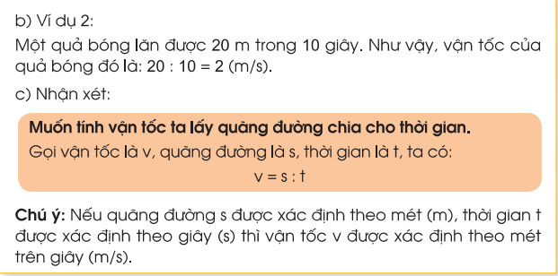

Slide 7
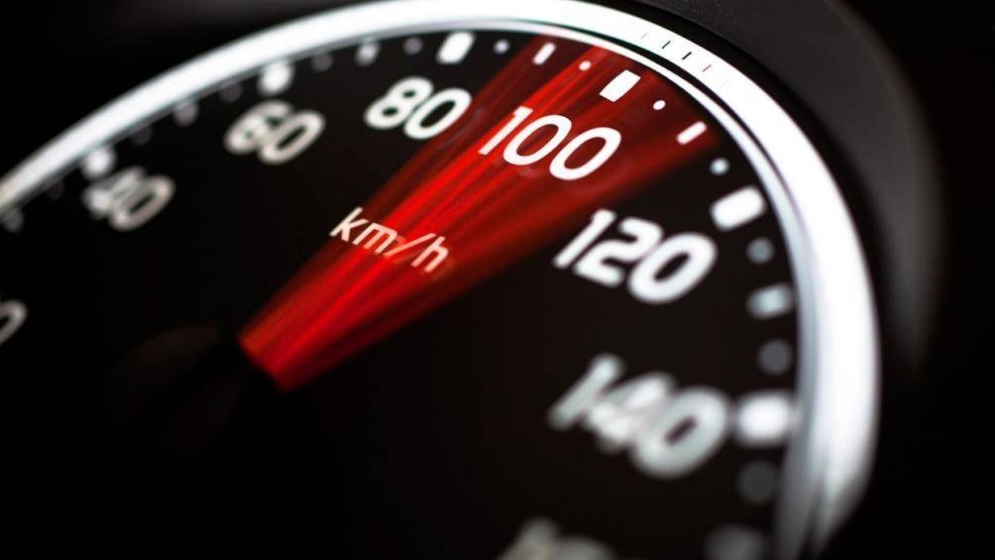

Slide 8
1) Một người đi bộ trong 2 giờ được quãng đường 10km. Tính vận tốc đi bộ của người đó.
Bài làm
Vận tốc đi bộ của người đó là:
10 : 2 = 5 (km/h)
Đáp số: 5 (km/h)
2) Một con ốc sên bò 30 cm trong 3 phút. Tính vận tốc bò của con ốc sên đó.
Bài làm
Vận tốc bò của con ốc sên đó là:
30 : 3 = 10 (cm/phút)
Đáp số: 10 (cm/phút)

Slide 9
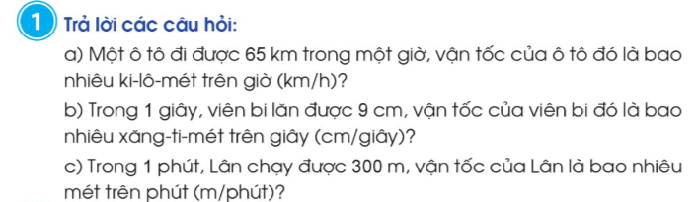
65 km/h
9 cm/giây
300 m/phút

Slide 10
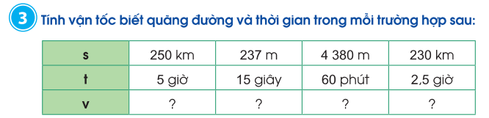

50 km/h
15,8 m/s
73m/phút
92 km/h

Slide 11


Slide 12
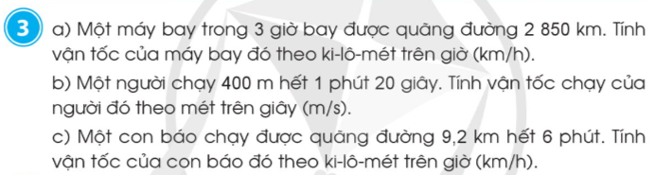

Slide 13
